Slide 1

De l'exposome à l'éco-exposome : concepts, enjeux, défis scientifiques et sociétaux, approches multi-omiques, bases de connaissances, traitements et analyses de données.
Relation entre l’éco-exposome environnemental et
la résistance aux antibactériens
Christophe DAGOT
Paris – 14 novembre 2022

Slide 2
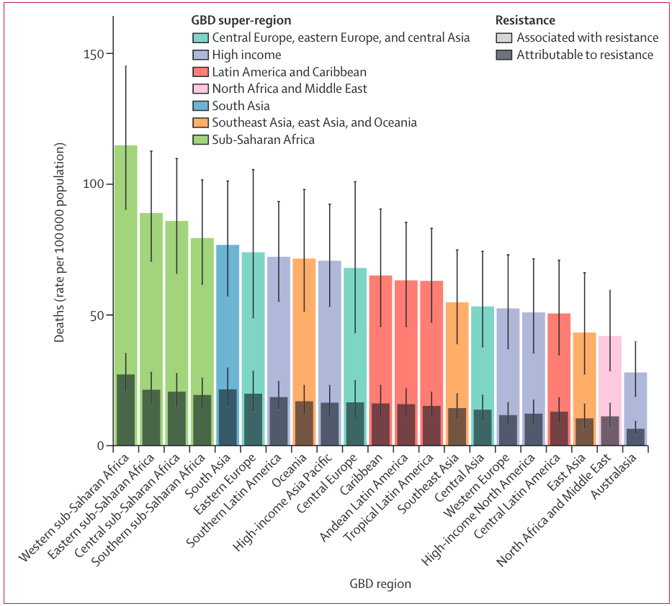
Global burden of resistance
AMR collaborators, The Lancet, January 2022

Slide 3
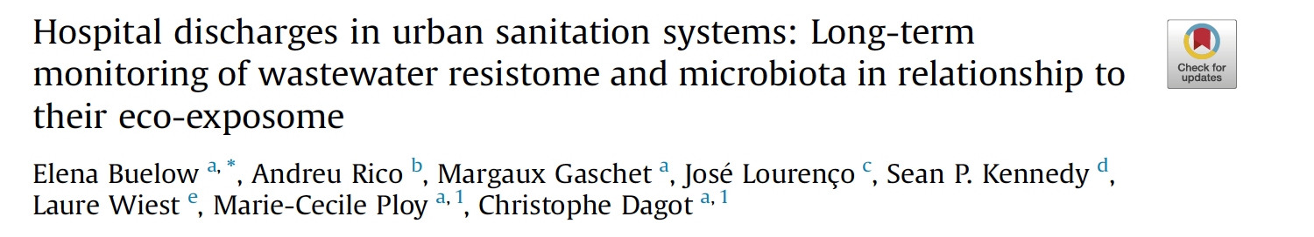
L’exposome
Vision intégrée de l’ensemble des expositions auxquelles sont soumis êtres humains et écosystèmes au cours du temps (exposome humain et environnemental (ou ecosystémique))
(PNSE 4)
L’éco-exposome
Interaction multidirectionnelles des écosystèmes et des organismes vivants : une vision intégré entre la santé des écosystèmes et la santé humaine
  Vision intégrée one-health
  Résistances aux antibiotiques / résidus médicamentaux.
L’éco-exposome
Les facteurs d’influence de l’environnement anthropisé générant la résistance microbienne dans et entre les ecosystèmes bactériens.

Slide 4
1 - Exposome et Antibiorésistance…. les effets de l’anthropisation des milieux.

Slide 5

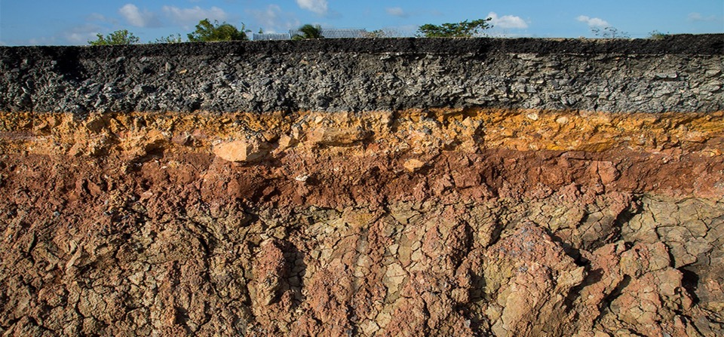
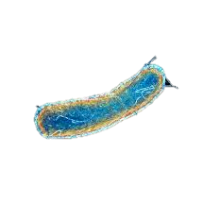


Ecosystème du sol
PARVOME
De Roy et al., 2014, Environmental Microbiology (2014)

Slide 6





Ecosystème et exposome

Slide 7
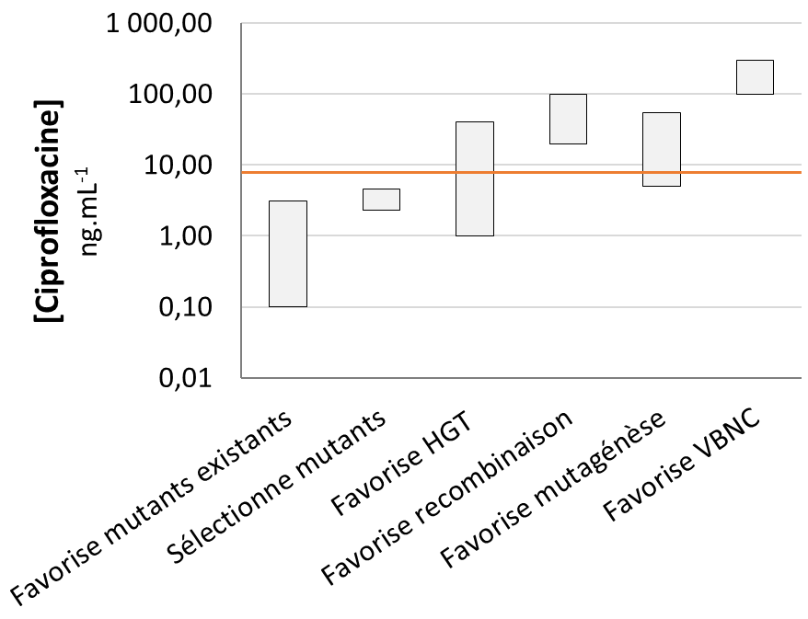
Impact de l’exposition : Mécanismes favorisant l’antibiorésistance à l’échelle cellulaire
Les bactéries répondent à des concentrations sub-inhibitrices d’ATB
Co-sélection
  Co-sélection d’une BRA par tous les ATB auquel elle est résistante
  ETM et biocides peuvent co-sélectionner une BRA

Slide 8
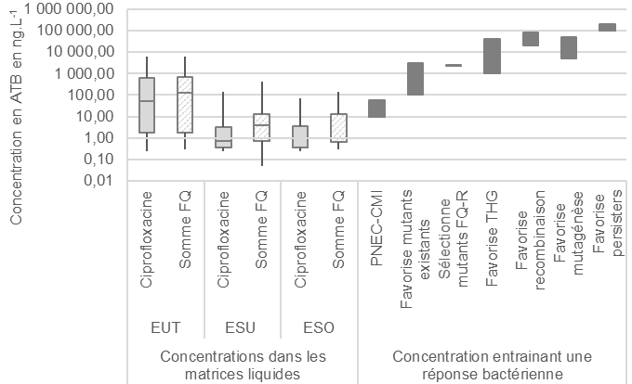
Impact de l’exposition : Mécanismes favorisant l’antibiorésistance à l’échelle cellulaire
Comparaison des concentrations impliquant une réponse bactérienne avec celles mesurées dans l’environnement
  Les fluoroquinolones et les macrolides dans les EUT ou les rivières les plus contaminées pourraient favoriser la dissémination de l’ABR

Slide 9
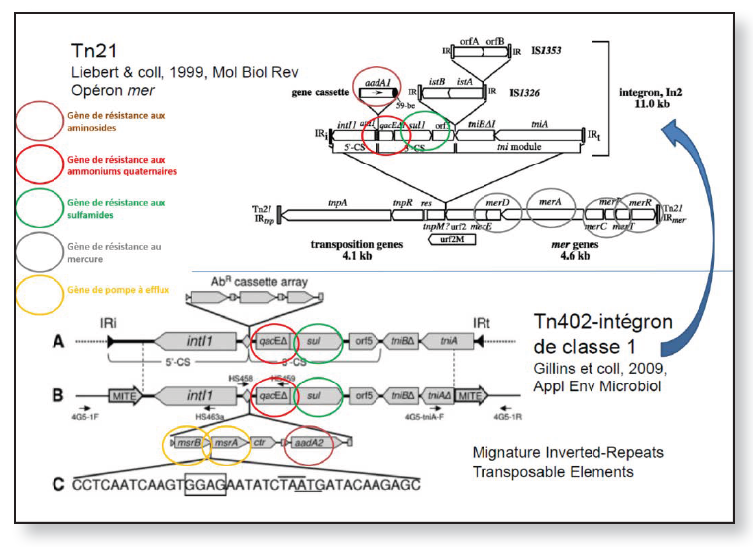
Impact de l’exposition : Plasticité du résistome
Lien fort entre la résistance aux antibiotiques et la résistance au mercure
  La configuration
  de la famille très ancienne du transposon Tn21 porteur
  du gène Mer (résistance au mercure), ayant inséré
  l’intégron Tn 402 porteur du gène qac et de nombreux
  gènes d’antibiorésistance
Carenco P. Antibiorésistance et biocidesBulletin CClin-Arlin n° 7 - juin 2017

Slide 10
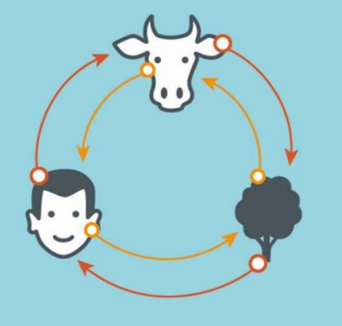

Lien fort entre la qualité environnementale et le risque de dissémination de l’antibiorésistance
➔ Risque pour la santé humaine (i.e Qualité des soins )
➔ Approche one-health (éco-health, planetary health…)

Slide 11
2- Caractérisation de l’imprégnation environnementale.

Slide 12
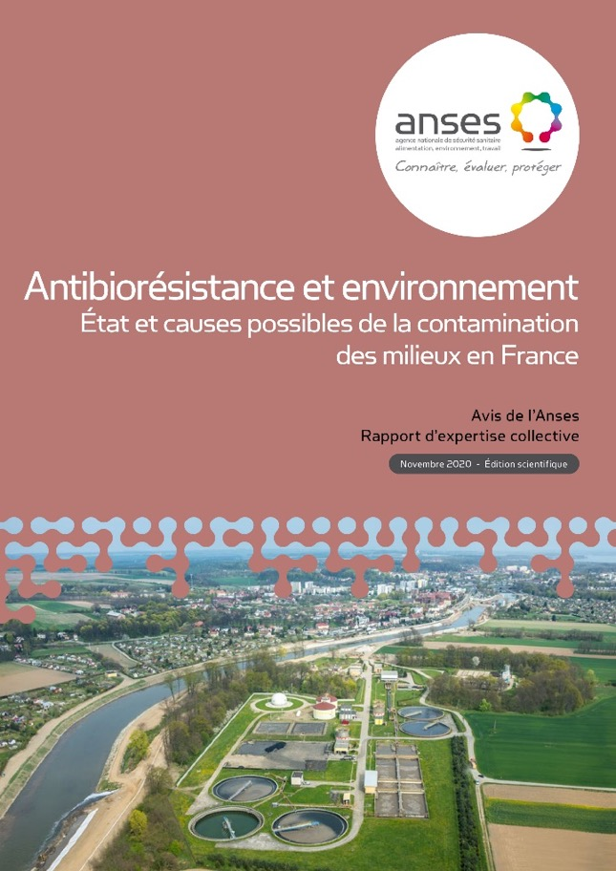
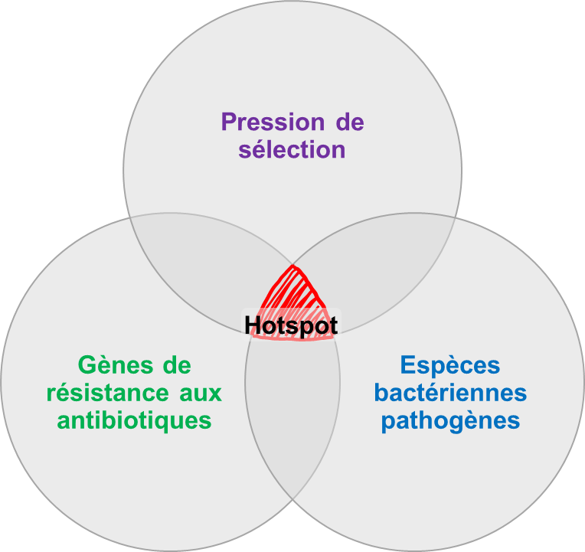
Impact de l’exposition : Mécanismes favorisant l’antibiorésistance à l’échelle de la communauté bactérienne
Biofilm
Mécanisme des BRA profitant aux bactéries sensibles
Patrimoine génétique global
L’environnement résiste aux invasions des bactéries allochtones
ATB, ETM et biocides peuvent favoriser les BRA

Slide 13
Anti-inflammatoires
0,03 à 34 µg/L, dans les effluents avec fréquence entre 73 et 100%
Antibiotiques
0,02 à 0,8 µg/L, dans les effluents avec fréquence entre 67 et 100%
Hormones
0.0001 à 0.2 µg/L, dans les effluents avec fréquence entre 59 et 93%
D’après Miège et al. Environmental Pollution, 2009

Slide 14
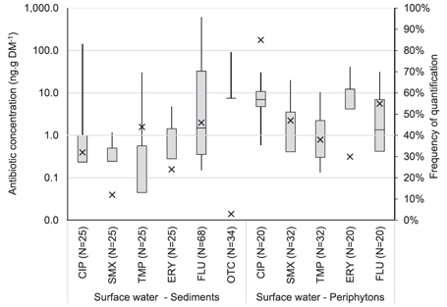
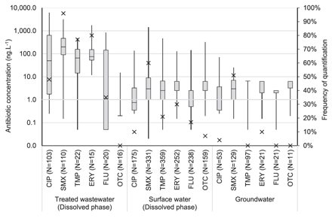
Imprégnation antibiotique dans les eaux et les sols en France
Concentration of antibiotics from different pharmacological classes in the dissolved phases of treated wastewater, surface, groundwater and in aquatic sediments and periphytons (B) in France
Haenni M. et al. Environment International 159 (2022) 107047

Slide 15
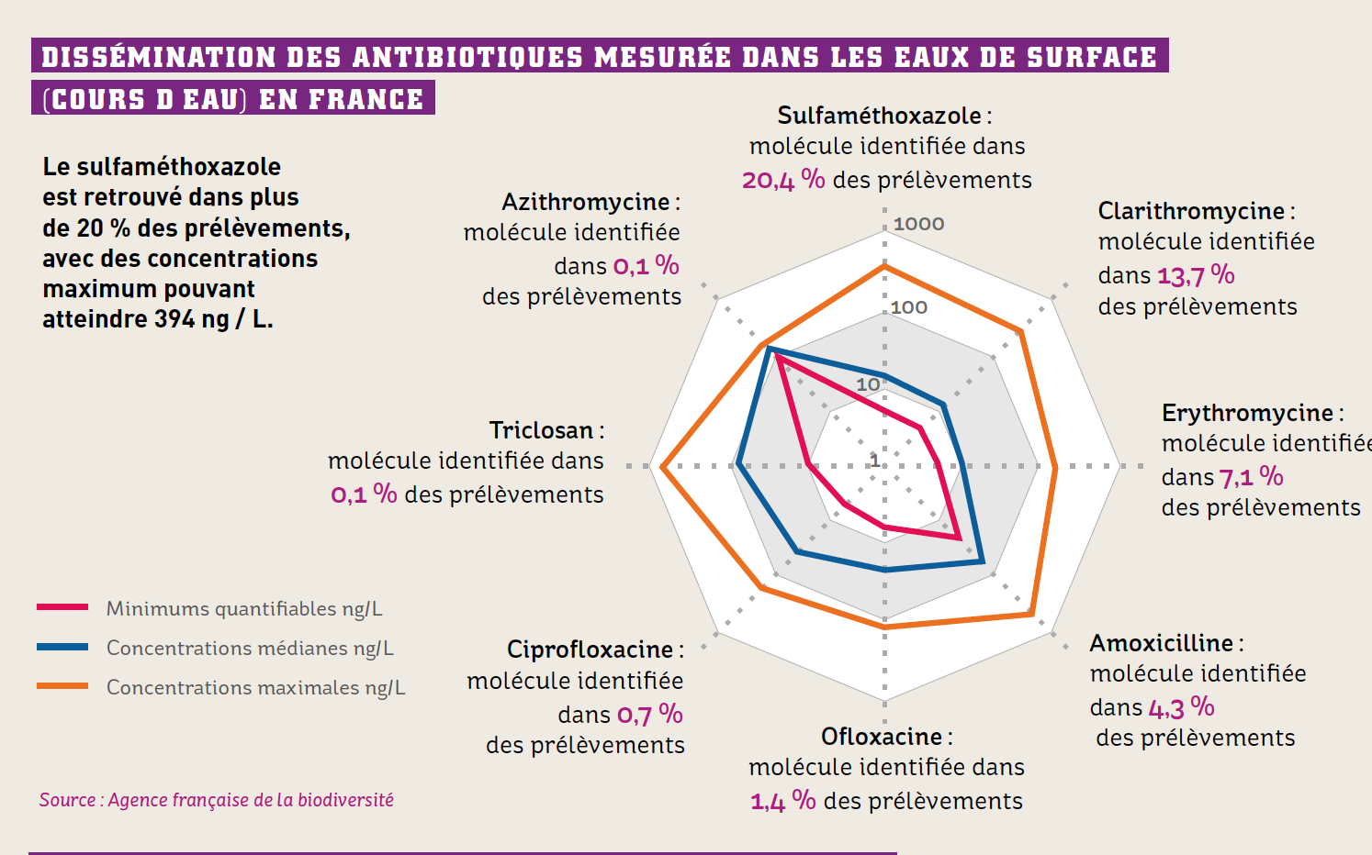

Slide 16
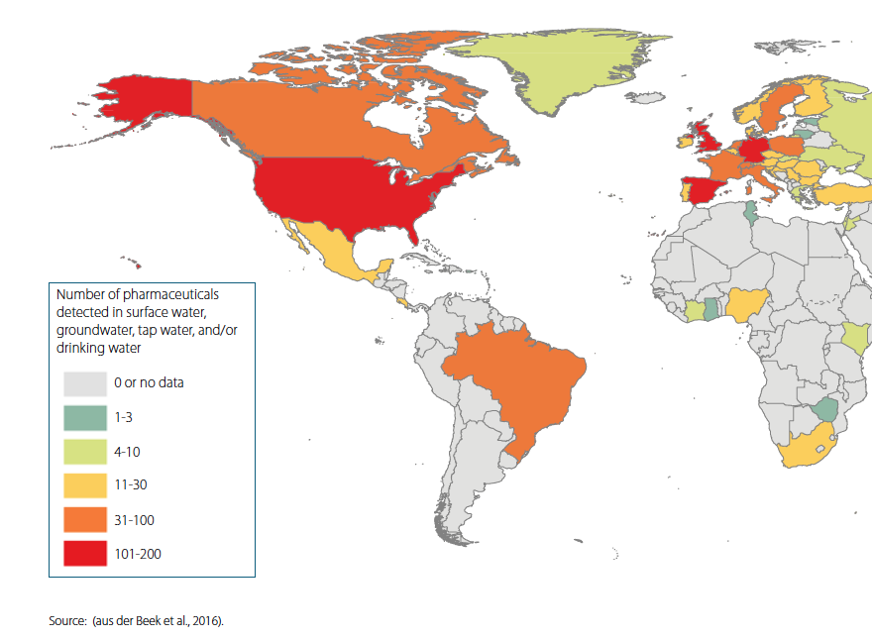
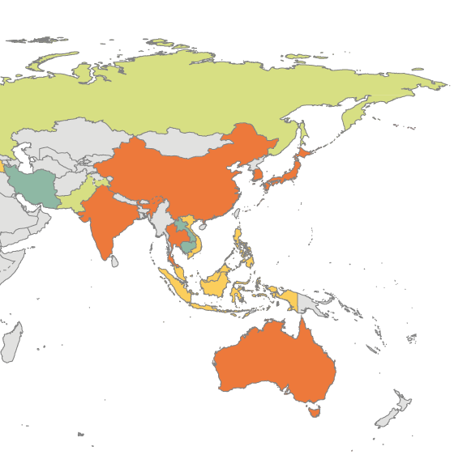
Conséquences environnementales
4000 ingrédients actifs pharmaceutiques
30-90% des doses orales excrétées comme substances actives
Fortes concentrations de pharmaceutiques détectées dans l’environnement
Nombre de pharmaceutiques détectés dans les eaux de surface, souterraine, distribuée, EDCH,
OECD POLICY HIGHLIGHTS Pharmaceutical residues in freshwater: Hazards and policy responses 2019

Slide 17

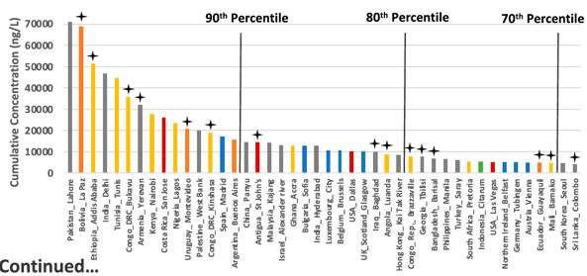
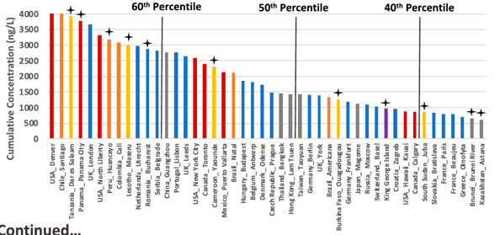
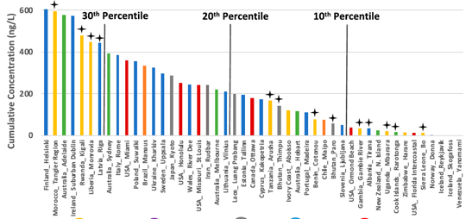
Conséquences environnementales
Wilkinson J. et al. PNAS 2022 Vol. 119 No. 8

Slide 18
Contamination des eaux de surface par les substances pharmaceutiques – comparaison avec 17 sites du réseau de surveillance prospective (RSP)
Sur la base des 23 substances suivies
Les sites du RSP (n=17) sont classés en 4 catégories, selon le
niveau de pression urbaine et/ou industrielle
D’après Mathon et al., Réseau de Surveillance Prospective - Evaluation de la pertinence des échantillonneurs intégratifs passifs (EIP) pour la surveillance des milieux aquatiques - Rapport de synthèse 2020.
Projet RSP-échantillonnage intégratif (2016-2020) - Coordination INRAE, co-financement OFB, consortium AQUAREF

Slide 19
Typologie des pharmaceutiques dans l’environnement
Sources | Voies | Voie d’accumulation | Propriétés | Lieu de rejet | Concentration, contexte
Industries pharmaceutiques STEU (urbaine, industrielle, soins) Agriculture (intensive) Aquaculture Assainissement autonome Gestion des déchets | Hot spot (STEU) Source diffuse (ruissellement, lessivage) | Continu (STEU) Saisonnier (liée aux pratiques, aux périodes grippales ou allergiques, la température, le changement climatique Intermittent (évènements pluvieux, irrigation, pandémies ) | Persistance (Demi-vie, Solubilité, métabolites, transformation, produits) Bioaccumulation Toxicité (effet individuel ou dans la population, effet additifs ou cocktails Mobilité | Rivières Lacs Eaux souterraines Sols Sédiments Zones côtières | Pratiques médicales, agricoles et vétérinaires Drogues illicites Modes de consommation Pratiques d’élimination et de gestion des déchets; Technologie des STEU Lieu de rejet Climat Variations débits Ensoleillement, température Présence de polluants Historique d’exposition Réseau trophique Perturbation
OECD POLICY HIGHLIGHTS Pharmaceutical residues in freshwater: Hazards and policy responses 2019

Slide 20
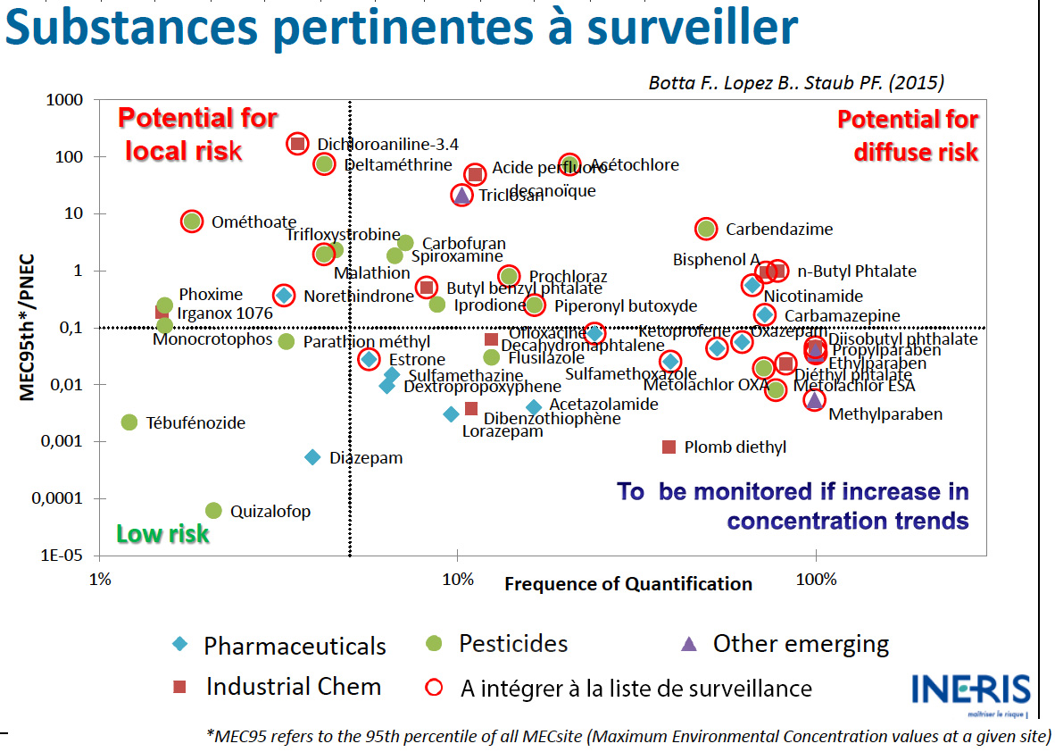

Slide 21
Exposition des bactéries aux sélecteurs dans l’environnement
➔ Estimation très complexe
  Seule une fraction d’un composé parvient au contact des bactéries
  Importance des microenvironnements (sols, biofilms)
➔ Exposition à un mélange de sélecteurs (ATB, ETM, biocides)
  ABR favorisée par multicontamination → co-sélection
  Mais pas possible d’évaluer l’impact potentiel de leur présence
La sélection des BRA semble être un mécanisme minoritaire dans la dissémination environnementale de l’ABR
Abondance de GRA corrélée à [ATB] et contamination fécale
Résistance aux ETM ou biocides associées à la présence de GRA
Possible transmission des GRA d’origine clinique aux espèces environnementales

Slide 22
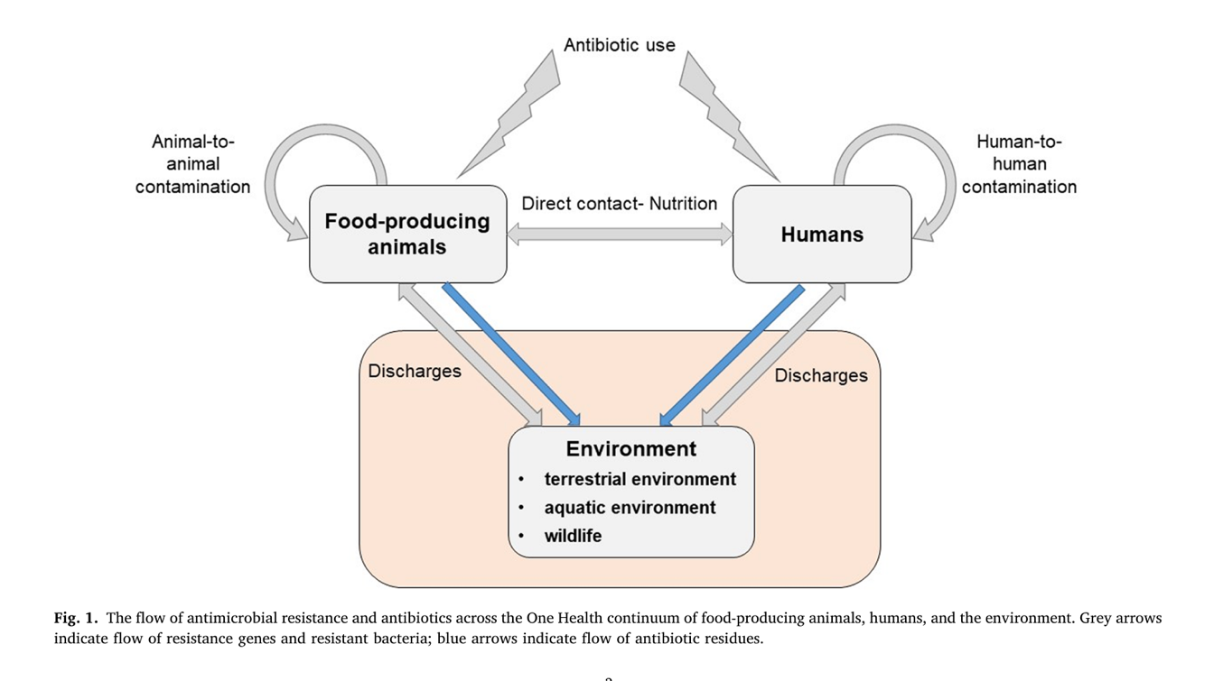
Une de nos lacunes scientifiques persistante est notre compréhension (limitée) de l'endroit et des circonstances dans lesquelles se produisent les étapes critiques qui conduisent à l'émergence de nouvelles formes de résistance chez les bactéries cliniquement importantes
Haenni et al, Environment international, 2022
Notes:
Exposome / exposition / one health///

Slide 23
3- Caractérisation (expérimentale et in situ) des relations exposome - résistance

Slide 24
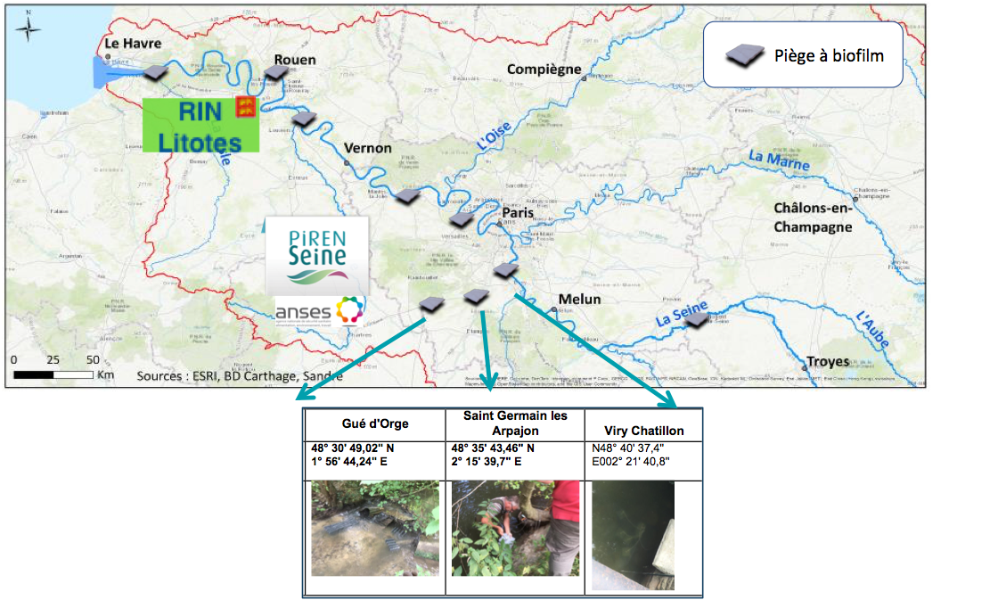

Zone atelier Seine – Piren Seine
@Fabienne.Petit

Slide 25
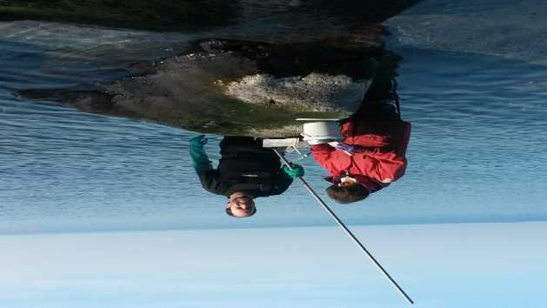
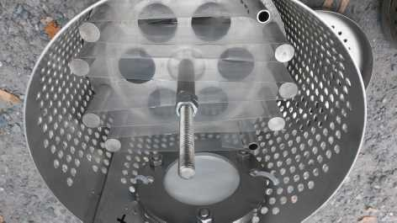
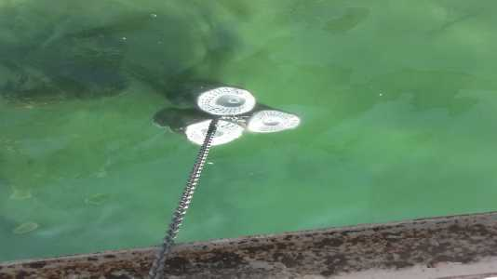
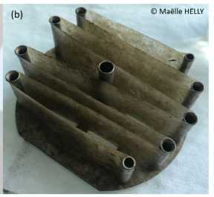
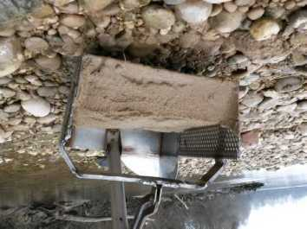
Projet autour du lac Leman
Des outils pour caractériser et suivre les antibiotiques et antibiorésistances dans les écosystèmes aquatiques
Lac Léman
L1 Rovorée, site préservé
L3 Tougues, site proche du rejet de STEU Douvaine (~41386 eq. habts)
Rivère Arve
A1 Amont de la STEU de Bellecombe (~34 000 eq. habts)
A2 Aval de la STEU de Bellecombe
Etudes de terrain sur des sites contrastés
8 campagnes pendant 2 ans
POCIS
Bandes PET pour la colonisation du biofilm
Bandes PET colonisées

Slide 26
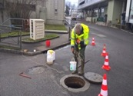
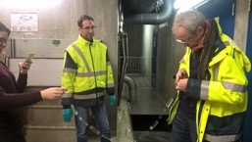
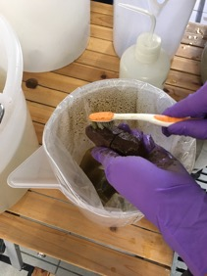
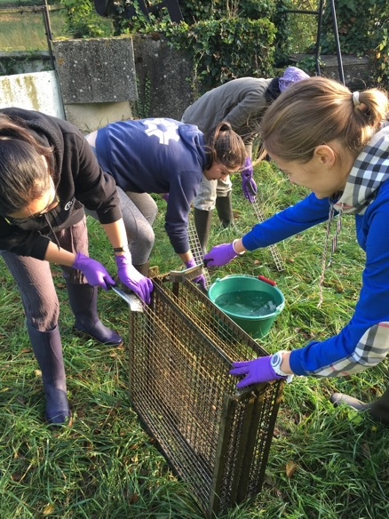
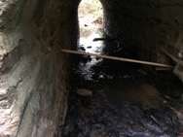
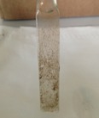
Limoges
STEU
HOPITAL
Rivière

Slide 27
Tentative (désespérée) de créer un exposome réaliste (en terme d’impact…
Hopital
Rivière
STEU

Slide 28
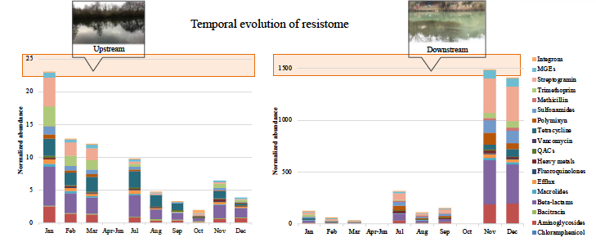
Antibiorésistances dans les biofilms du Clain
Grande variété de gènes de résistance dans les biofilms des deux sites
Abondance de RG jusqu'à 60 fois plus élevée dans les biofilms collectés en aval

Slide 29
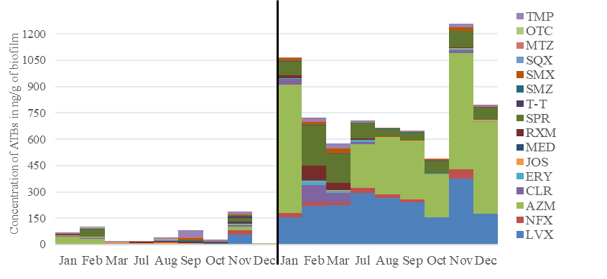
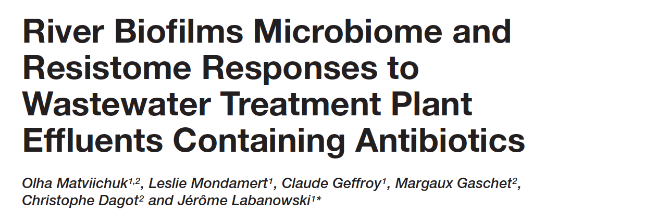

Exposome et antibiorésistance…
Increase with the increase of anthropogenic pressure
No selection
weak selection
High selection
A
UPS
DWS
DWS
CLR, ERY, RXM, T-T
SMX
MTZ, OXY, TMP
ENR, FMQ, NFX
AZM, SPR
LFX
UPS
ERY
SMX
MTZ, TMP
ENR, FMQ, NFX
RXM, SPR
CPR, LFX
AZM, CLR
MSC
MICsusc
MICres
Antibiotic concentration
Matviichuck O. Labanowski J. et al. Frontiers 2022
Notes:
• Minimal Selective Concentration

Slide 30
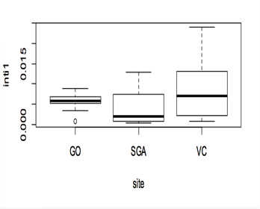
Exposome et antibiorésistance…
Integrons
Stalder T. et Al. 2012
Petit F et al., SFM 2022

Slide 31
Exposome et l’antibiorésistance…

Slide 32

Résistomes des biofilms issus d’effluents et de rivière
Les Biofilms In situ sont enrichis en ARGs et MGEs compares à ceux du labo
Confirmation de la “signature” hospitalière

Slide 33

Exposome, microbiote et l’antibiorésistance…
Gram negative (pathogens ?, sol, système digestif and bactéries environmentales)
Différence avec l’eau de rivière non impactée.
Les microbiotes sont différents dans les effluents (signature ?)
…et donc diffèrent selon les sites (signature ?)
Plus de diversité sur site qu’au laboratoire

Slide 34
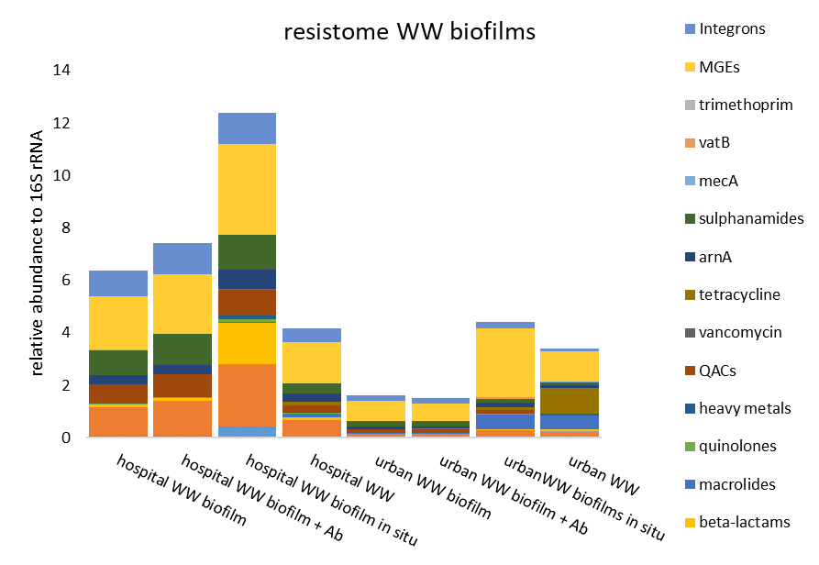
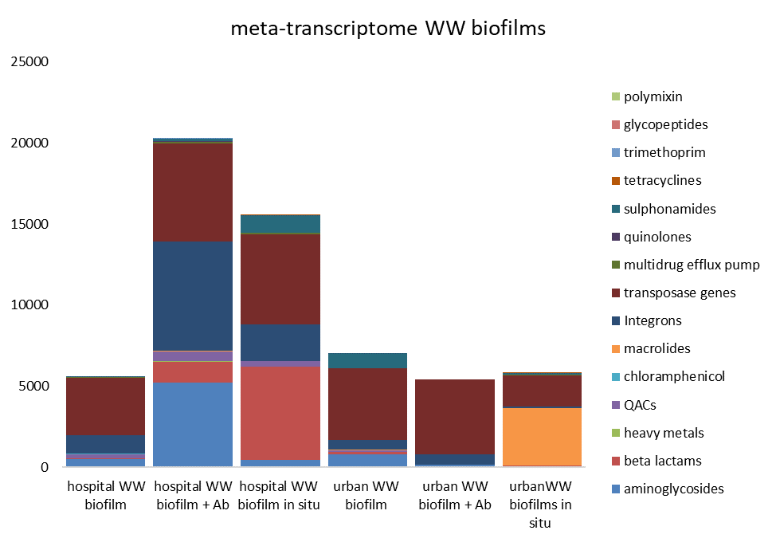

Total targeted resistome and transcriptome (grouped into allocated classes according to function/ resistance to)
Analyse metatranscriptomique
beta-lactamases sont ‘hautement” exprimées dans les biofilms “hospitaliers”
L’expression des MGE (Tn and integrons) est detectée et differentiée dans les biofilms (!)
Les biofilms hospitaliers sont impactés par les ATBs (pas dans l’urban)

Slide 35
Exposome et antibiorésistance…
Buelow et al, 2020

Slide 36


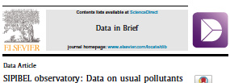
Observatoire SiPiBel
Résistance et environnement
Validé l’indicateur intégrons
Utilisation de E. Coli BLSE
Les effluents hospitaliers et urbains ont une signature distincte en resistome and microbiote
La dynamique temporelle des effluents hospitaliers et urbains est finalement stable
Le microbiote intestinal est enrichi dans les effluents hospitaliers
Le résistome des effluents hospitaliers est significativement dilué dans les effluents urbains
La station d’épuration réduit le résistome
Pas d’impact évident des eaux usées traitées dans la rivière
L’éco-exposome joue un rôle important en modélisant le résistome et le micobiote.
La base de données

Slide 37
4 - Le suivi de l’exposition comme outil prévisionnel des conséquences

Slide 38
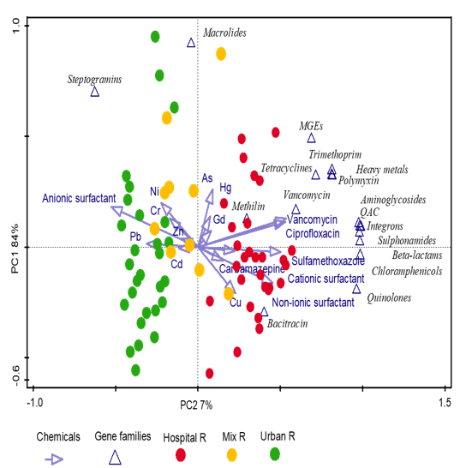
Traitement des données
Statistiques
Méthodes d’apprentissage

Slide 39
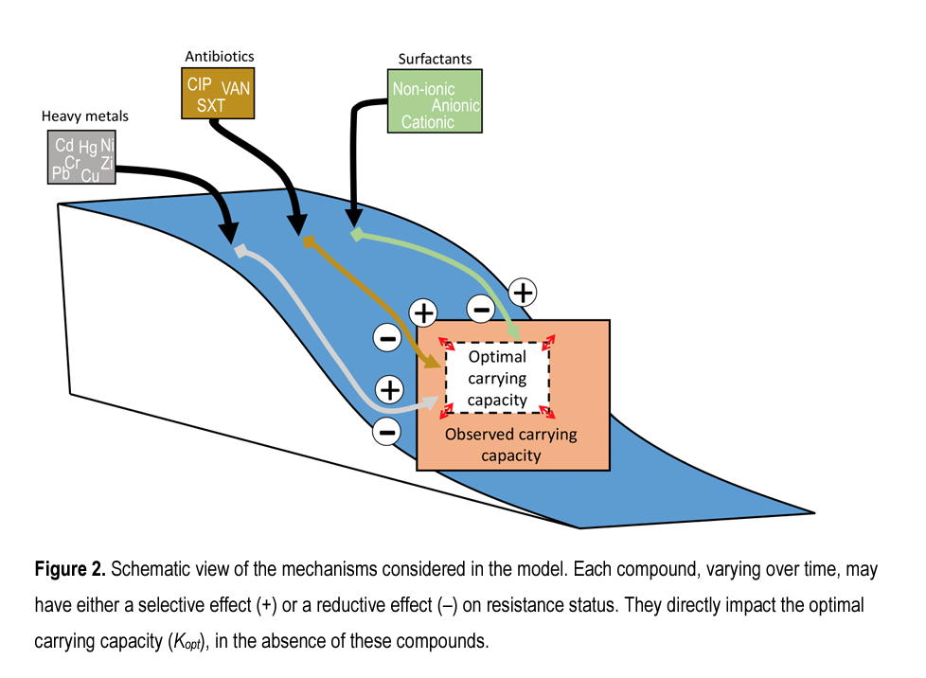
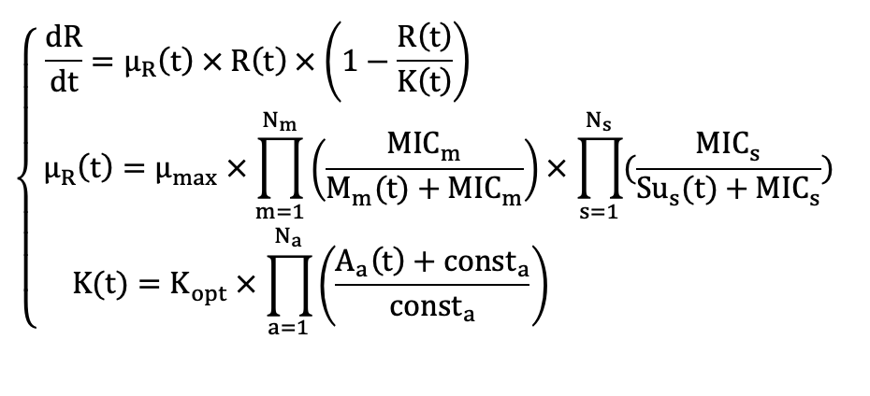
Modélisation de la dynamique temporelle des gènes de résistance aux antibiotique
Notes:
Fait intéressant, lors de la fusion des ensembles de données obtenus à partir d'échantillons non traités et traités des sources WW respectives, ML a pu prédire HWW et UWW en général avec plus de 93% de certitude à tous les niveaux de prédicteurs (gènes individuels, classes de gènes, taxons)

Slide 40
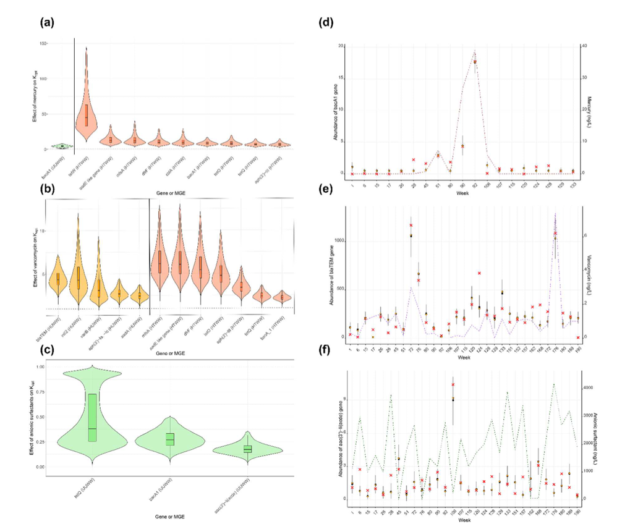
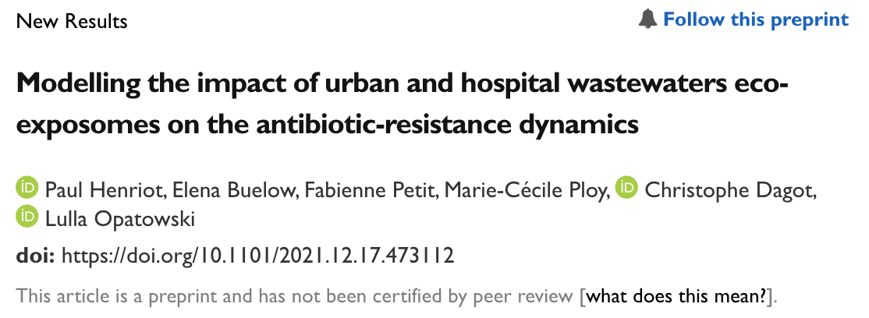
Modélisation de la dynamique temporelle des gènes de résistance aux antibiotique
Notes:
Fait intéressant, lors de la fusion des ensembles de données obtenus à partir d'échantillons non traités et traités des sources WW respectives, ML a pu prédire HWW et UWW en général avec plus de 93% de certitude à tous les niveaux de prédicteurs (gènes individuels, classes de gènes, taxons)

Slide 41
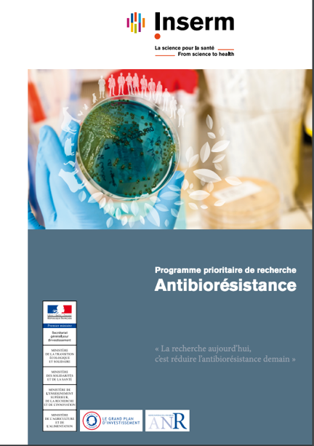
➔ Développement d’outils, de base de données, de traitement des données, d’entrepôts de données,
➔ Croisement des données (environnement, médicales, pharmaceutiques, vétérinaires, épidémiologiques….

Slide 42
5 – Intégration des conséquences de la modification de l’exposome

Slide 43
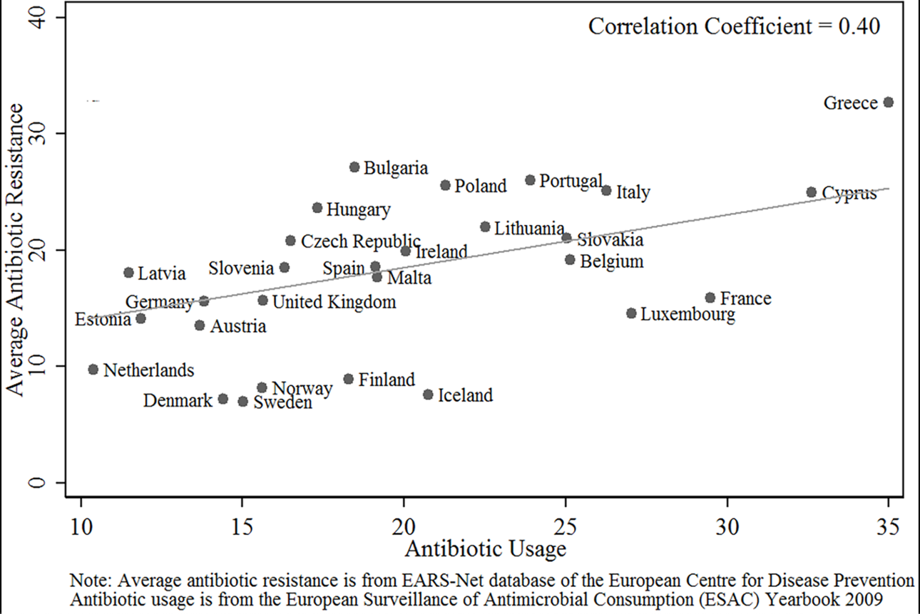
Contexte socio-économique
Relation entre la résistance aux antibiotiques et l’utilisation des antibiotique par pays
Collignon P, Athukorala P-c, Senanayake S, Khan F (2015) Antimicrobial Resistance: The Major Contribution of Poor Governance and Corruption to This Growing Problem. PLoS ONE 10(3): e0116746. https://doi.org/10.1371/journal.pone.0116746
Rönnerstrand, B. and Lapuente, V

Slide 44
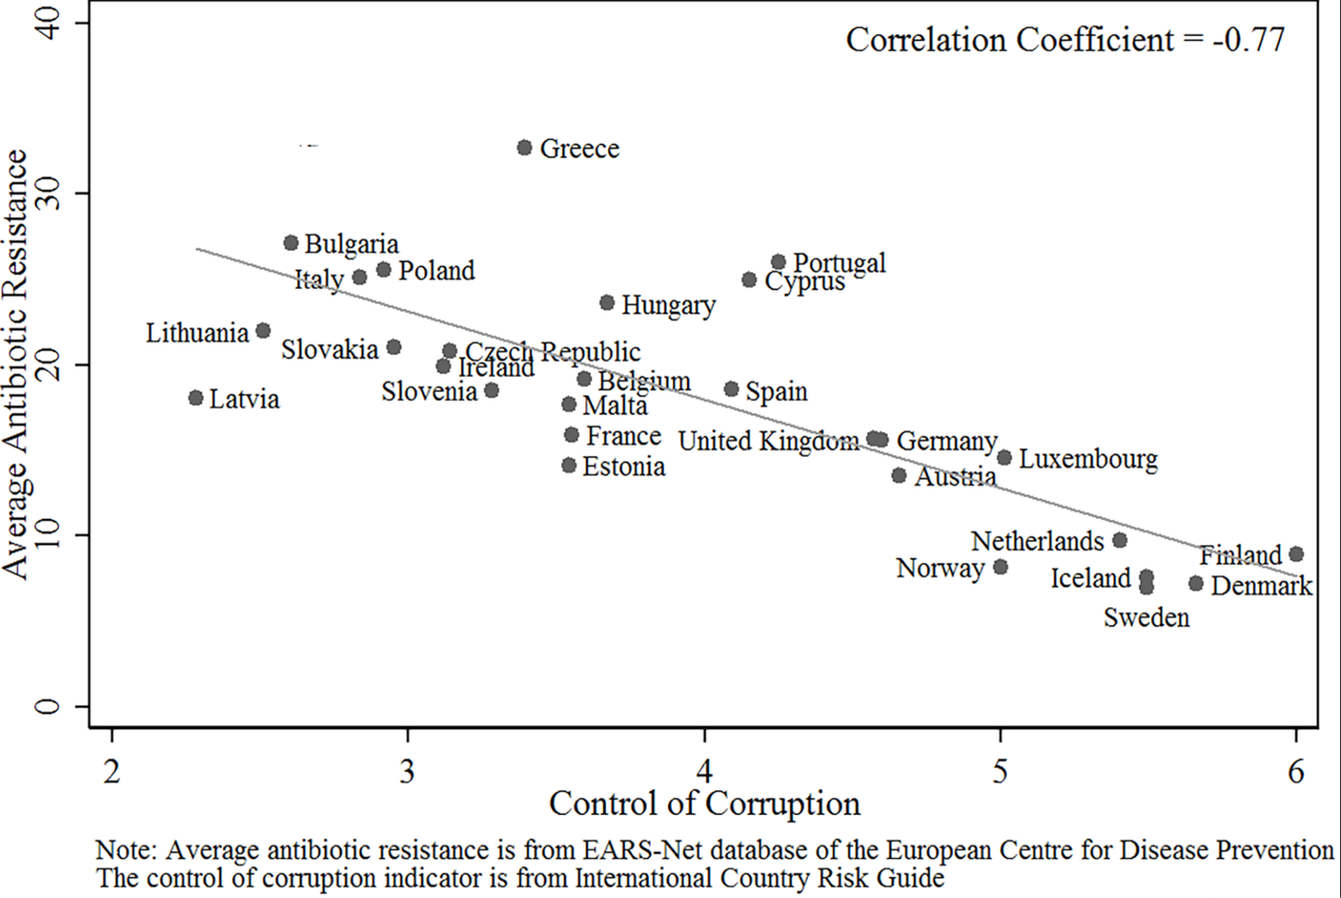
Contexte socio-économique
Relation entre la résistance aux antibiotiques et le contrôle de la corruption
Collignon P, Athukorala P-c, Senanayake S, Khan F (2015) Antimicrobial Resistance: The Major Contribution of Poor Governance and Corruption to This Growing Problem. PLoS ONE 10(3): e0116746. https://doi.org/10.1371/journal.pone.0116746

Slide 45
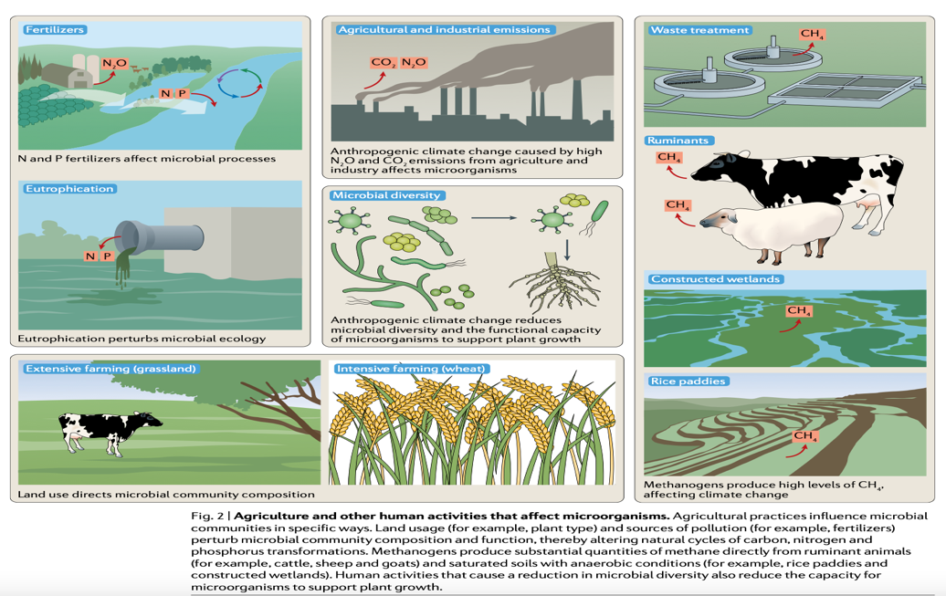
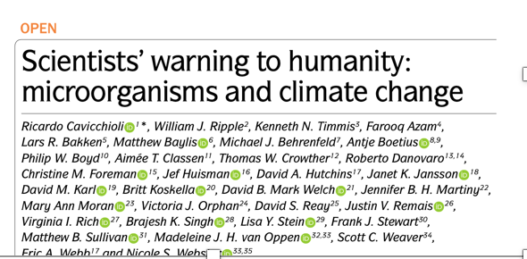
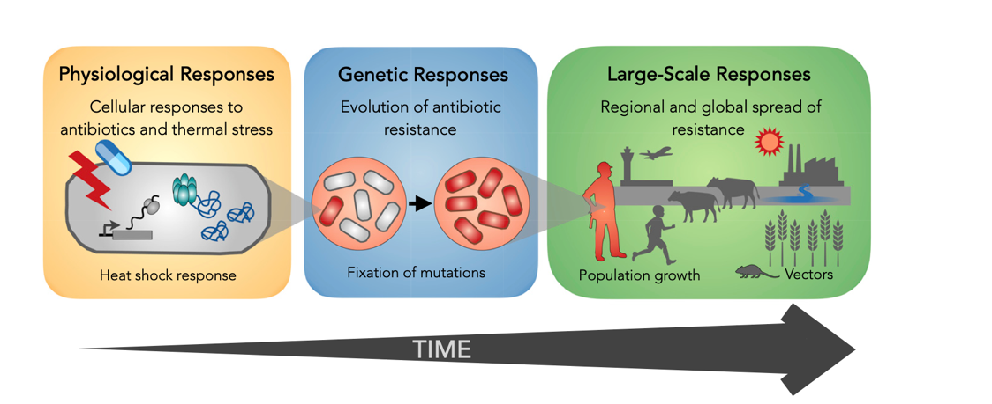

Contexte climatique

Slide 46
6 – Quelques conclusions et perspectives

Slide 47

Recommandations pour améliorer le suivi de la contamination environnementale
Déploiement d’indicateurs
  ATB → Ciprofloxacine, Macrolides, Sulfamides
  BRA → E. coli résistant aux C3G ou E. coli BLSE
  GRA → intl1 ou sul1
Stratégies de suivi dans l’environnement
  Les plans d’échantillonnage
    Suivront la diffusion spatio-temporelle des ATB, BRA et GRA
    Sur des sites instrumentés et représentatifs du territoire
  Favoriser la mutualisation et la comparaison des données acquises
    Réseaux, bancarisation des données, méthodes standardisées

Slide 48
Recommandations pour consolider et approfondir les connaissances actuelles -
Besoin pour les ATB
  Chercher plus de substances
  Dans plus de matrices
  Quelle exposition réelle des bactéries ?
Besoins pour les ATB, BRA et GRA
  Sources et milieux connus → poursuivre
  Milieux peu connus (pisciculture, eaux côtières…)
Technologies d’acquisition et de traitement des données
  Expression des GRA sous pression anthropique
  Big data et modélisation
Paramètres favorisant la dissémination de l’ABR
  Quelles concentrations sub-inhibitrices d’ATB ?
  Quels mécanismes et quelles conditions ?
  Etudes d’espèces bactériennes sentinelles
Evaluer les capacités maximales de résilience des écosystèmes contaminés en continu

Slide 49
























Vers une surveillance intégrée
Réseau AMR-Env en construction
données environnementales
données exposome
données omiques …..
23 réseaux de professionnels
All field represented

Slide 50

European Joint Action on Antimicrobial Resistance and Healthcare-Associated Infections (EU-JAMRAI)
Tackle AMR
EU-JAMRAI
A unique place gathering MS and all stakeholders
Multiplication of
national, European and international initiatives
Few exchanges
between stakeholders
+
Stop working in silo
The overarching objective is to support EU member States develop & implement effective one health policies to combat AMR and reduce HCAI.
Notes:
The multiplication of national, European and international initiatives against antimicrobial resistance (AMR) over the last decade reflect a shared commitment to actively tackle this global health threat. However, bridging the gap between declarations and concrete actions is the challenge that policy-makers have to address.

Slide 51

Merci de votre attention

